Slide 1

Дидактическая игра
«Огонь- друг, Огонь –враг!»
МДОАУ « ЦРР-Д/С № 125» г. Орска»
Воспитатель : Аймухамбетова Н.У.

Slide 2
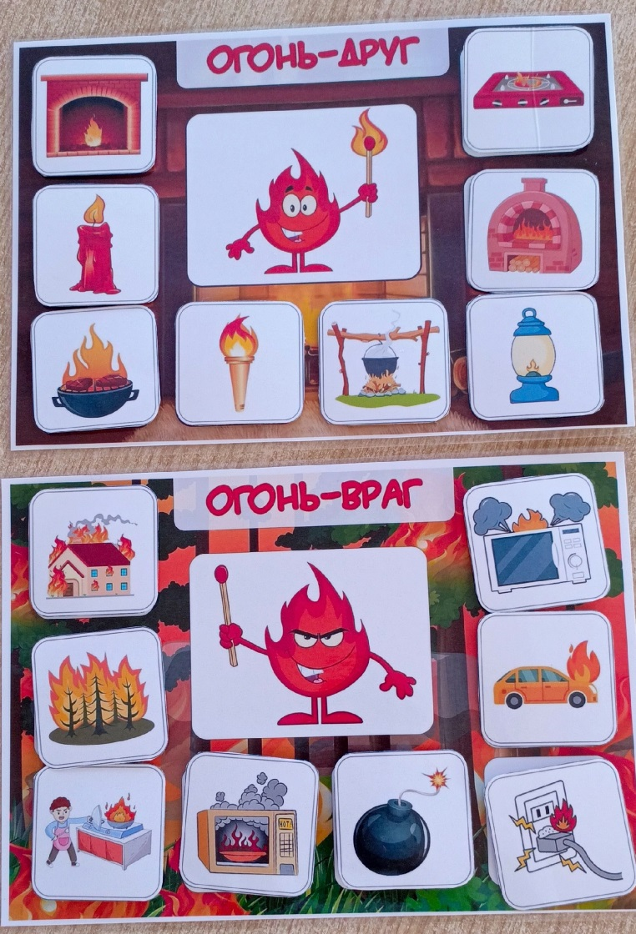
Цель: Закреплять знания о том, что при умелом обращении с огнём он приносит пользу, а при неосторожном- вред; углублять знания пожарной безопасности.

Slide 3
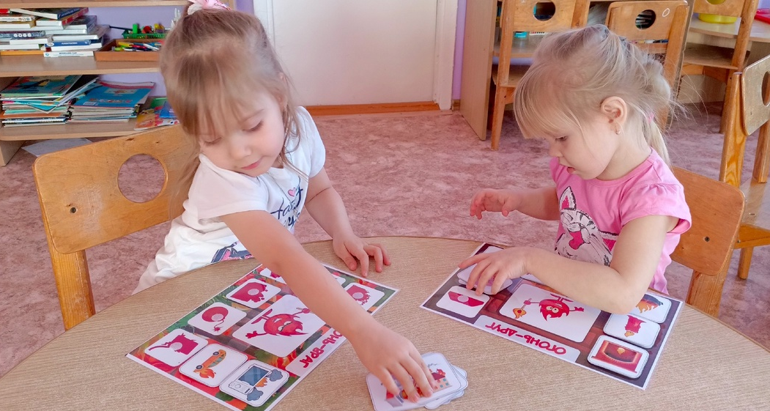
Задачи:
-формировать представления о полезных и опасных свойствах огня;
-развивать логическое мышление, внимание и память;
-воспитывать бережное отношение к своей жизни и здоровью.

Slide 4
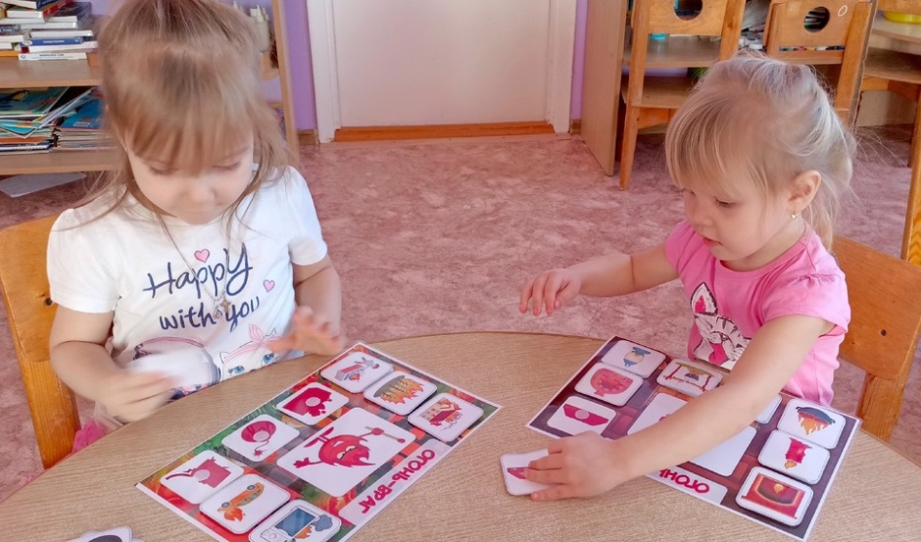
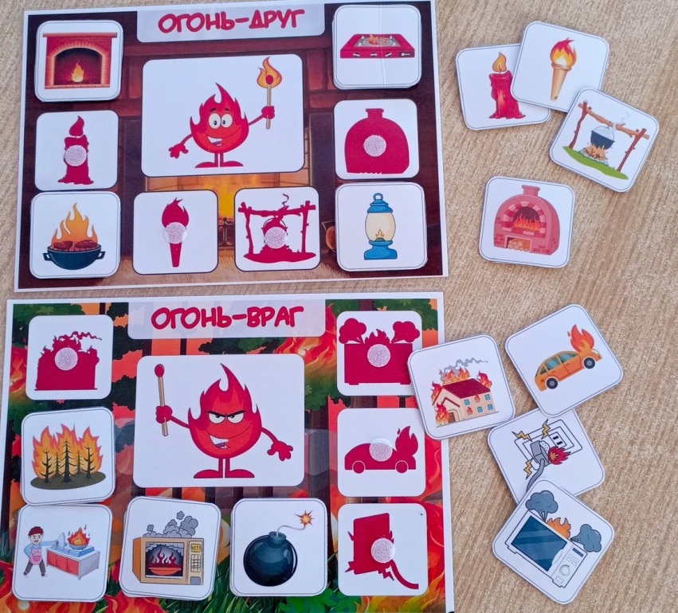
Ход игры:
Детям предлагаются поиграть в теневое лото. Карточки с изображением «злого» и «доброго огня».
Картинки с изображением огня лежат на середине стола, вокруг которого сидят играющие.

Slide 5
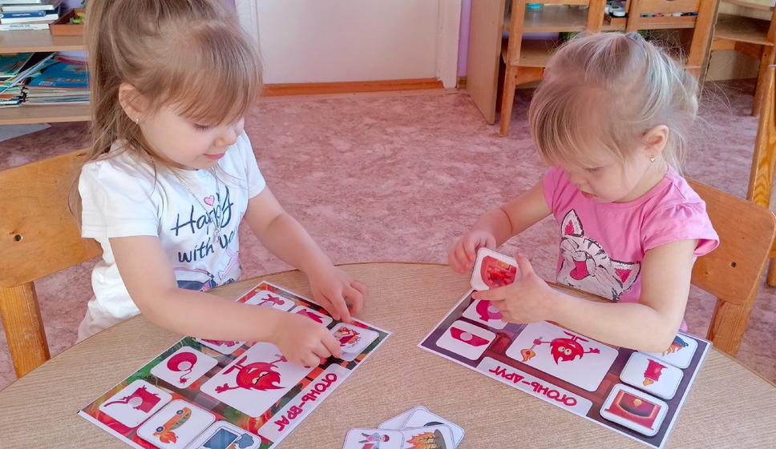
Дети по очереди отвечают, в каких случаях огонь бывает «злым» приносит вред, беду; в каких - «добрым» приносит пользу, радость. Ребенок поясняет как могла получиться такая ситуация и как можно было избежать.
При правильном ответе ребенок кладёт свою картинку на тень соответствующего «доброго» или «злого» огня.

Slide 6
Спасибо за внимание!

